Slide 3
بناء المسجد – المؤاخاة بين المهاجرين والأنصار
ج1:

Slide 4
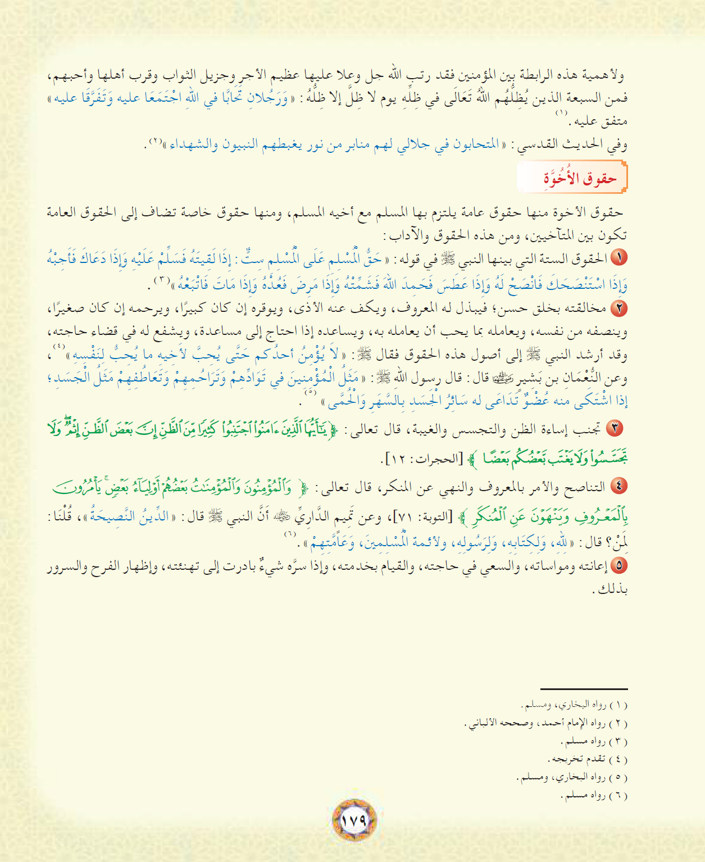
ج2:

Slide 5
حفظ
ج3:
ج4:

Slide 6
قال سعد  وهو من الأنصار لعبد الرحمن بن عوف  وهو من المهاجرين
« إني أكثر الأنصار مالا فأقسم مالي نصفين »
ص 178
ص 179
ص 180
ص 180
الصاحب يؤثر على صاحبه في أخلاقه وسلوكه وعمله
سلبا أو إيجابا

